Slide 1
Stenosi carotidea Asintomatica
21 Ottobre 2019
Chiara Menichetti

Slide 2
Stenosi carotidea Asintomatica
Definizione di stenosi asintomatica delle carotidi
Quale percorso seguire dopo il riscontro di aterosclerosi asintomatica della carotide?

Slide 3
Ictus ischemico
Fattori rischio
Non modificabili
Età (in crescita esponenziale)
Sesso (M:F = 3:2)
Familiarità e genetica

Slide 4
Ictus ischemico
Fattori rischio potenzialmente modificabili
Fattori rischio
Condizioni mediche
Ipertensione
Cardiopatie (compreso IMA)
Fibrillazione atriale
Diabete mellito
Stenosi carotidea asintomatica
TIA
Iperomocisteinemia
Ipertrofia ventricolare sinistra
Iperlipidemia
Anticorpi antifosfolipidi
Stile di vita
Fumo di sigaretta
Alcool alte dosi
Inattività fisica
Obesità
Sostanze di abuso
Contraccettivi orali

Slide 5
Ictus ischemico
Fattori rischio potenzialmente modificabili
Fattori rischio
Condizioni mediche
Ipertensione
Cardiopatie (compreso IMA)
Fibrillazione atriale
Diabete mellito
Stenosi carotidea asintomatica
TIA
Iperomocisteinemia
Ipertrofia ventricolare sinistra
Iperlipidemia
Anticorpi antifosfolipidi
Stile di vita
Fumo di sigaretta
Alcool alte dosi
Inattività fisica
Obesità
Sostanze di abuso
Contraccettivi orali

Slide 6
Stenosi carotidea Asintomatica

Slide 7
Stenosi carotidea Asintomatica

Slide 8
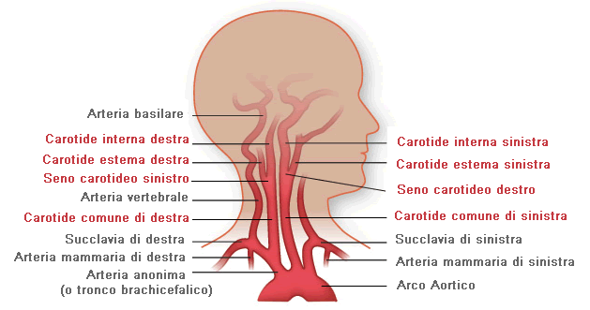
Arterie carotidi interne
Arterie di grosso calibro che irrorano le strutture facciali le strutture del SNC

Slide 9
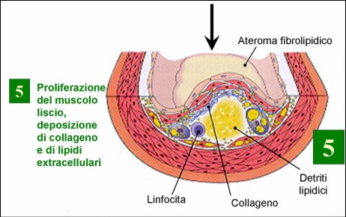
Ictus ischemico
meccanismo aterotrombosi
Aggressione dell'endotelio
Disfunzione endoteliale
Proliferazione delle fibrocellule muscolari lisce
Invasione macrofagica
Deposizione di colesterolo
Placca aterosclerotica

Slide 10
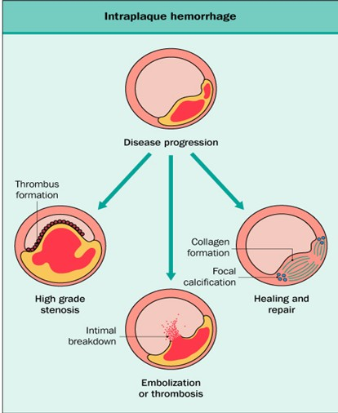
Meccanismi attraverso i quali le lesioni ATS diventano sintomatiche
Progressiva riduzione del lume con conseguente compromissione del flusso distale
Propagazione del trombo fino ad occlusione di origine di rami che si dipartono dal vaso trombotico
Distacco ed embolizzazione dei frammenti di un trombo localizzato sulla placca (EMBOLI ARTERO-ARTERIOSI che si arrestano nei rami distali dell’arteria colpita)

Slide 11
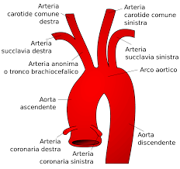
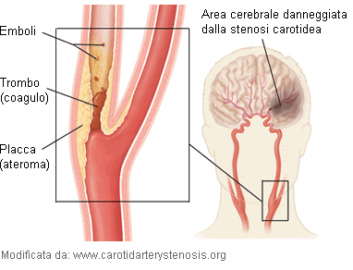
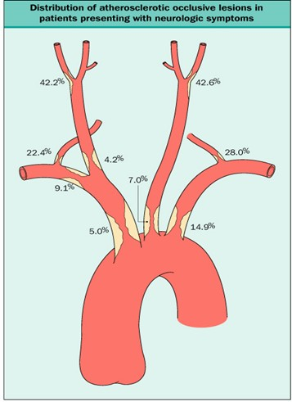
Arterie carotidi interne
Bersaglio di aterosclerosi
Ipoperfusione
embolizzazione

Slide 12
Stenosi carotidea Asintomatica

Slide 13
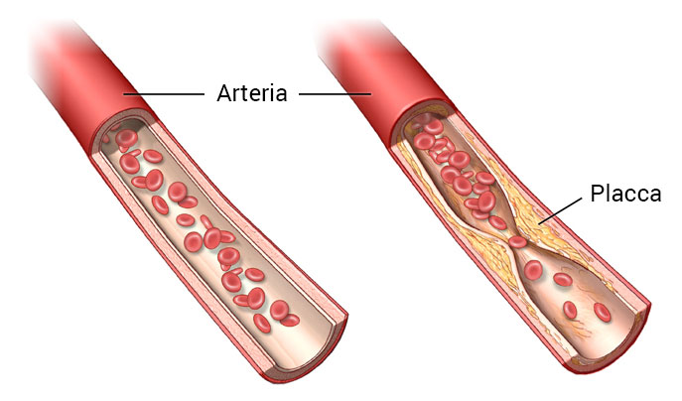
Stenosi
Il termine stenosi indica una riduzione del calibro vasale, e quindi del lume
per effetto del quale il flusso sanguigno a valle del restringimento risulta diminuito
Stato di sofferenza degli organi da esso irrorati, carenza di ossigeno e nutrienti convogliati dal sangue

Slide 14
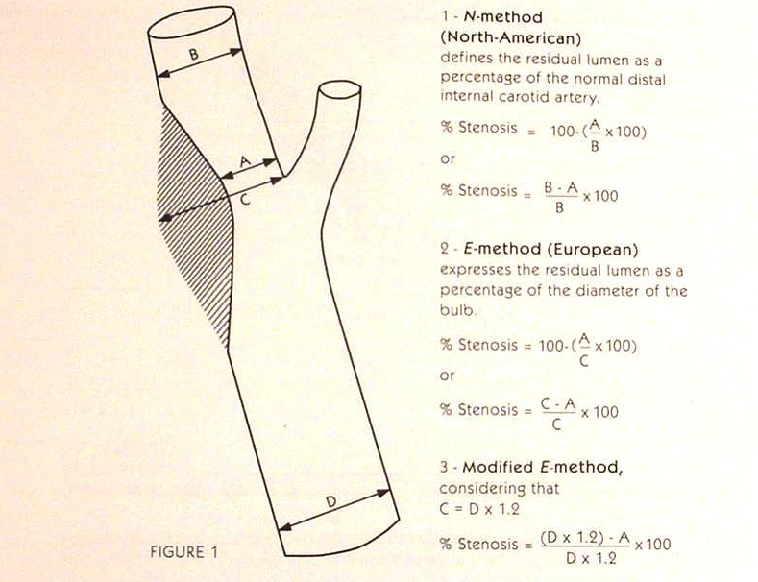
Stenosi
Grado della stenosi: grado di riduzione del lume a livello della lesione stenosante, usualmente espressa in percentuale rispetto al diametro del vaso
METODO NASCET
due misure al livello della stenosi e a valle, in una sezione longitudinale
oppure separatamente in due sezioni trasversali al livello della stenosi e a valle
METODO ECST
due misure al livello della stenosi, in una sola sezione longitudinale o trasversale

Slide 15
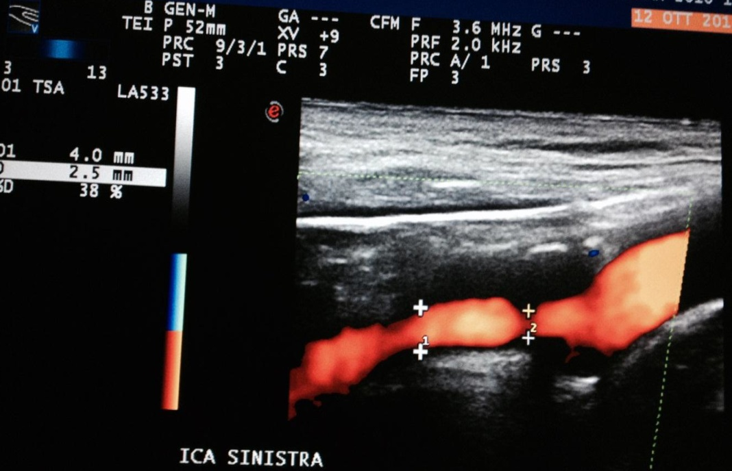
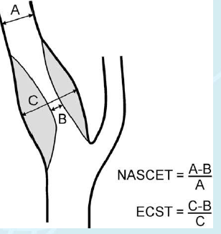
Percentuale di stenosi Metodo NASCET (north american symptomatic carotid surgery trial)
Rapporta il lume residuo con il diametro dell’arteria distale al bulbo

Slide 16
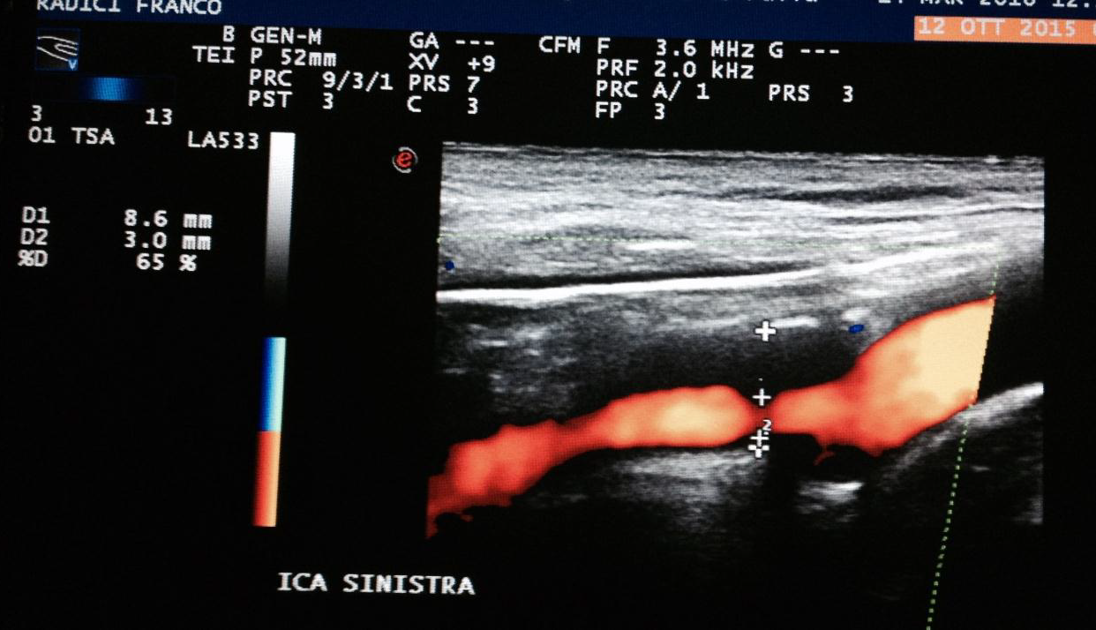
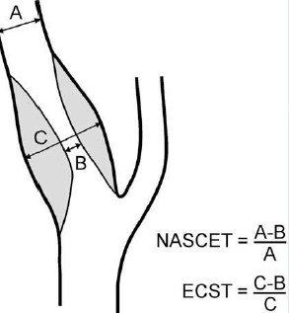
Percentuale di stenosi Metodo ECST european carotid surgery trial
Rapporta il lume residuo con il diametro dell’arteria a livello della stenosi

Slide 17
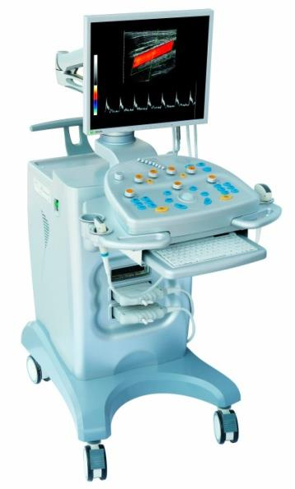
Valutazione della stenosi
Sono disponibili, in letteratura, delle tabelle di equivalenza tra grado di stenosi misurato tramite angiografia e grado di stenosi misurato tramite analisi spettrale Doppler. I criteri diagnostici ed i relativi valori soglia velocimetrici più accettati e prevalentemente adottatti:
PSV ICA (cm/s) | STENOSI %
< 125 | < 50
≥ 125 | 50-59
> 125 | 60-69
≥ 230 | 70-79
Reperti velocimetrici
Stenosi del 50%: 125 cm/sec
Stenosi del 70%: 230 cm/sec
EcocolorDoppler vasi epiaortici

Slide 18
Diagnosi della stenosi
La valutazione della stenosi carotidea richiede l’esecuzione di un esame radiologico di secondo livello (angio-TC e/o angio-RMN) per analizzare le caratteristiche anatomiche, in particolare:
patologie multifocali dei tronchi sopraortici
studio dell’arco aortico per sospetta patologia ateroembolica (ulcere penetranti, trombosi parietale)
completamento diagnostico dei vasi intracranici (lesioni tandem)
calcificazioni importanti

Slide 19
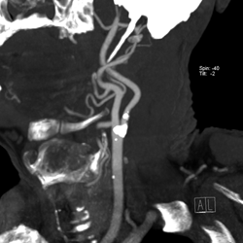
Diagnosi della stenosi
L'angio-TC TSA ha una elevata sensibilità e specificità per la diagnosi della stenosi carotidea ≥ 70% e dell'occlusione carotidea
Rispetto all'angio-RMN ha lo svantaggio che espone il paziente a radiazioni ionizzanti, ma il vantaggio che l'esame è molto rapido

Slide 20
Diagnosi della stenosi
L'angio-RMN TSA ha simile accuratezza diagnostica dell'angio-TC TSA nella diagnosi della stenosi carotidea ≥ 70% e dell'occlusione carotidea
Tale accuratezza diagnostica si riduce quando la stenosi è tra il 50 e il 69%
Combinazione ecocolorDoppler TSA e angio-RMN TSA
Rispetto all'ecocolorDoppler TSA, l'angio-RMN è meno operatore-dipendente, più dispendiosa, non sempre eseguibile (pz incapace di stare supino, claustrofobico, portatore di pacemaker o altri impianti ferromagnetici)

Slide 21
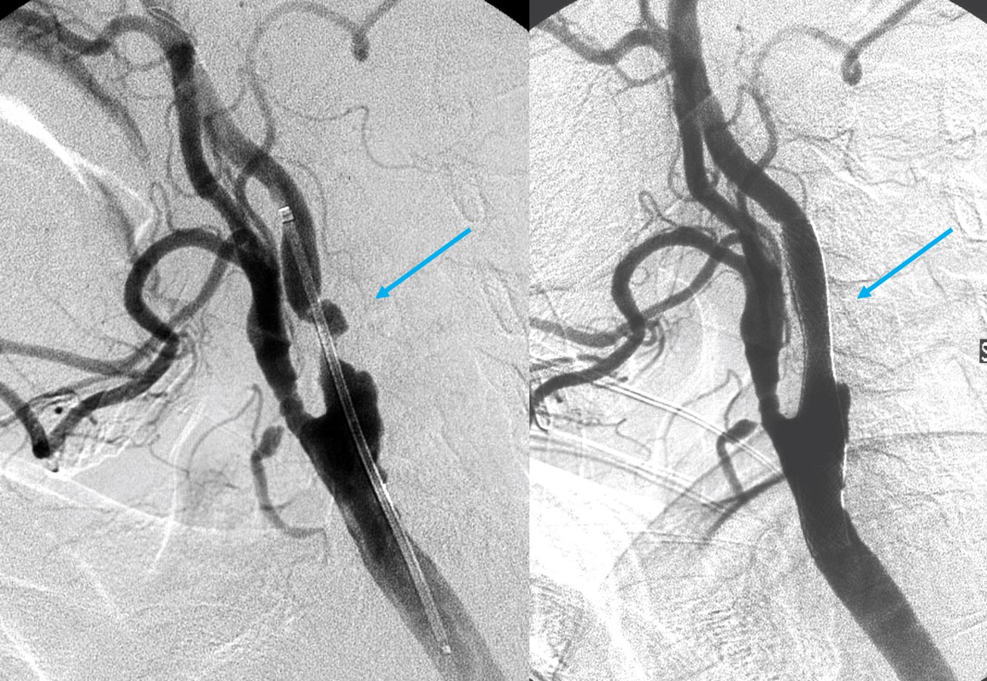
Diagnosi della stenosi
Eccezionalmente si dovrà far ricorso all’angiografia:
nel caso di discrepanza fra i dati ultrasonografici e quelli ottenuti con angioTC/angio-RMN
in caso di presenza di corpi metallici che producano artefatti o che impediscano l’indagine qualora la diagnostica non invasiva non sia stata di sufficiente chiarimento o non correlabile con la clinica
nel sospetto di vasculiti, dissezioni, malformazioni e anomalie del circolo cerebrale intracranico
se necessario un approccio di rivascolarizzazione endovascolare (es. restenosi carotidea post-endoarteriectomia, stenosi carotidea in collo radiotrattato).

Slide 22
Stenosi carotidea Asintomatica

Slide 23
Stenosi carotidea
Quando è sintomatica?
Una stenosi carotidea si definisce sintomatica
se l’ultimo episodio ischemico cerebrale o retinico congruo si è verificato nei 6 mesi precedenti
Sulla base di recenti revisioni degli stessi studi il gruppo ISO-SPREAD ritiene opportuno ridurre tale intervallo a non più di 3 mesi.
2016

Slide 24
Stenosi carotidea asintomatica
La stenosi carotidea asintomatica è un fattore di rischio e non già un fattore eziologico
“Fattore di rischio” si intende un fattore potenzialmente causale di una malattia, che sulla base dell’evidenza epidemiologica, viene riconosciuta essere associata a una condizione (negativa) ritenuta significativa e quindi considerata da prevenire
L’approccio più adeguato è la prevenzione primaria probabilistica sia in sanità pubblica che individuale ovvero l'approccio al singolo soggetto con alto rischio o "strategia individuale sul rischio elevato"

Slide 25
Stratificazione del rischio
Nel paziente asintomatico vanno considerate le caratteristiche cliniche del paziente:
sesso maschile
fumo
ipertensione arteriosa non controllata

Slide 26
Stratificazione del rischio
Nel paziente asintomatico, le condizioni documentate di instabilità sono:
stenosi ≥ 70%;
stenosi 60-69% in concomitanza di occlusione carotidea controlaterale,
stenosi carotidea controlaterale 60-69%
progressione di categoria (10%) della stenosi entro sei mesi
riscontro di placca ipoecogena, disomogenea o ulcerata
TIA/STROKE controlaterale
presenza di segnali microembolici omolaterali al monitoraggio Doppler transcranico

Slide 27
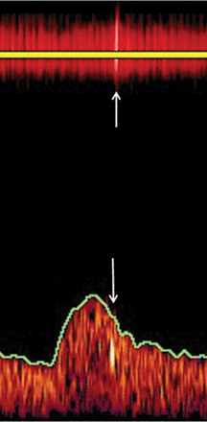
Presenza di segnali embolici ipsilaterali alla stenosi carotidea conferisce un rischio di stroke superiore di 6 volte rispetto ai soggetti senza segnali embolici (HR 6.37)

Slide 28
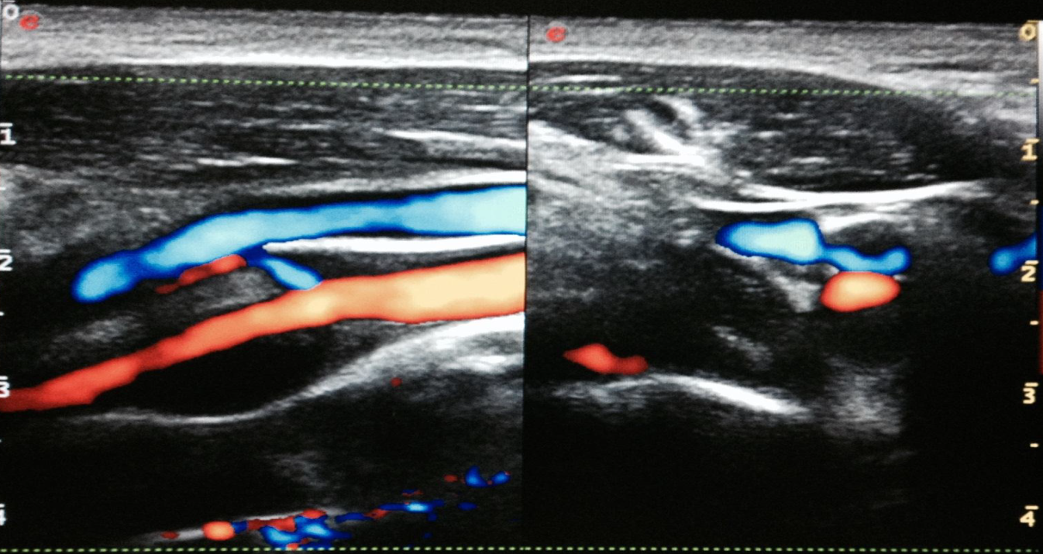
Placca instabile
Ecogenicità della placca
Core centrale lipidico molto esteso
Cappuccio fibroso assottigliato
Emorragia intraplacca
Mobilità
Ulcerazione della superficie
Turbolenza di flusso intorno alla placca

Slide 29
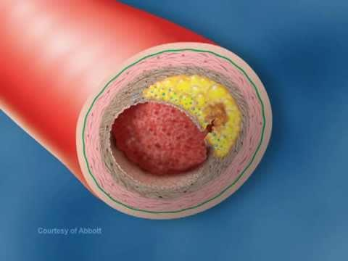
Placca instabile
Ampio core necrotico ricco di lipidi
Strato fibroso sottile
Fissurazione
Infiammazione in atto con macrofagi
Noduli superficiali calcifici
Emorragia intraplacca
Naghavi M. Circulation. 2003

Slide 30
Cosa fare?

Slide 31
Stenosi carotidea sintomatica
Endoarteriectomia carotidea
Stenosi carotidea sintomatica
Notes:
è raccomandata nella stenosi sintomatica uguale o maggiore del 70% (equivalente a metodo NASCET) se il rischio perioperatorio (fino a 1 mese dall’intervento) di morte e ogni tipo di ictus è inferiore a 6%.

Slide 32
Stenosi carotidea Asintomatica

Slide 33
Stenosi carotidea Asintomatica

Slide 34
Trattamento chirurgico?
Stenosi asintomatiche >60% in pz sani
.
Eur J Vasc Endovasc Surg (2009)
ACAS e ACST hanno mostrato che circa il 90% dei pazienti in terapia farmacologica non hanno presentato un ictus entro 5 anni e che, considerando le complicanze perioperatorie ed operatorie ed il rischio residuo di ictus, la riduzione assoluta del numero di ictus ha riguardato solo il 5% dei pazienti operati
Notes:
ACAS 1: Results. —After a median follow-up of 2.7 years, with 4657 patient-years of observation, the aggre- gate risk over 5 years for ipsilateral stroke and any perioperative stroke or death was estimated to be 5.1% for surgical patients and 11.0% for patients treated medically (aggregate risk reduction of 53% [95% confidence interval, 22% to 72%]).
Conclusion. —Patients with asymptomatic carotid artery stenosis of 60% or greater reduction in di- ameter and whose general health makes them good candidates for elective surgery will have a re- duced 5-year risk of ipsilateral stroke if carotid endarterectomy performed with less than 3% periop- erative morbidity and mortality is added to aggressive management of modifiable risk factors.

Slide 35
Trattamento chirurgico?
American Heart Association (AHA, 2006) ha affermato, superando ampiamente il concetto di stenosi > 60% e sostituendolo con quello di stenosi instabile o ad alto rischio, che la chirurgia carotidea è "raccomandata in pazienti altamente selezionati per il rischio di ictus, con diagnosi di alta qualità di stenosi carotidea asintomatica, a condizione di essere effettuata da chirurghi con < 3% di morbilità e mortalità perioperatoria»
Per periodo perioperatorio si intende quello compreso tra la decisione di operare e 30 giorni dopo l’intervento

Slide 36
Stenosi carotidea Asintomatica
2016

Slide 37
Stenosi carotidea Asintomatica
Il rischio di ictus nei pazienti trattati con la miglior terapia medica risulta oggi mediamente inferiore all’1% per anno (cioè inferiore al rischio della procedura chirurgica nell’ACAS e nell’ACST)
L’intervento non può essere raccomandato di routine, ma indicato solo in pazienti selezionati, e in centri specialistici con documentato rischio perioperatorio di ictus/morte più basso possibile, inferiore a 2% e ancora meglio se inferiore a 1%
2016

Slide 38
Stenosi carotidea Asintomatica
Quando consigliare l’intervento?
Placca instabile
2016

Slide 39
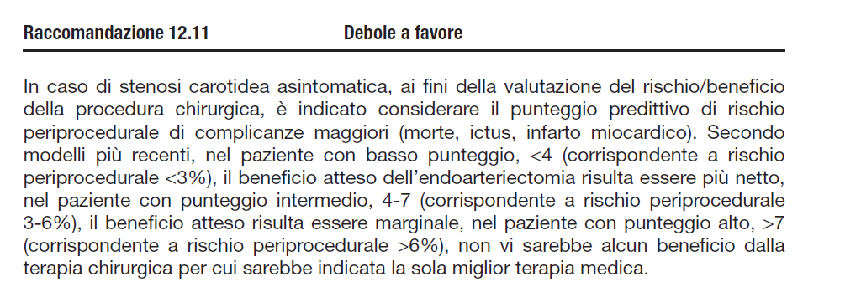
Stenosi carotidea Asintomatica
2016

Slide 40
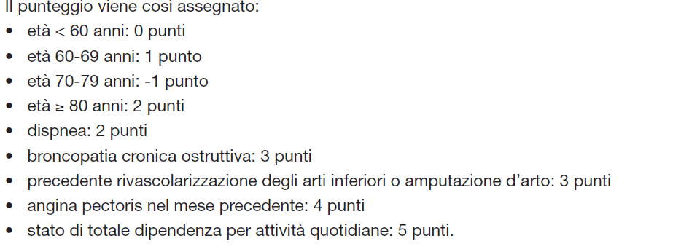
Stratificazione del rischio
< 4 indicazione al trattamento chirurgico

Slide 41
Lancet. 2010
»…The number needed to treat to avoid one stroke would be about 20..»
Differenza per età

Slide 42
Stenosi carotidea Asintomatica

Slide 43
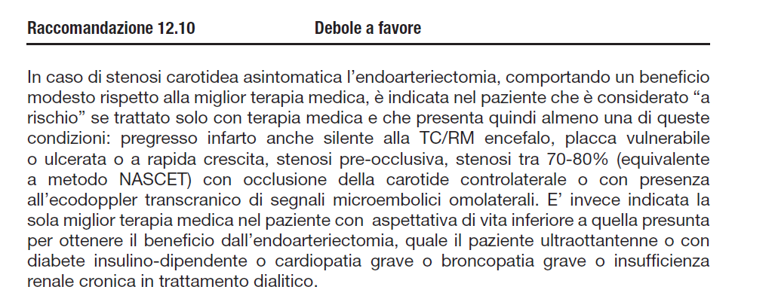
Stenosi carotidea Asintomatica
Quando non consigliare l’intervento?
2016

Slide 44
Stenosi carotidea Asintomatica
Terapia medica
Terapia antiaggregante: basse dosi di aspirina, se intolleranti clopidogrel
Lancet. 2009
Prevenzione primaria sì ma pz ad alto rischio

Slide 45
Stenosi carotidea Asintomatica
Terapia medica
Terapia ipolipemizzante: statine (RCT atorvstatina/rosuvastatina); LDL 70mg/dl
Terapia antipertensiva: target < 140/90 mmHg
< 140/85 mmHg per DM
Eur. Soc for hypertension/car guidelines2013
Stretto monitoraggio glicemia, dieta, astensione fumo di sigaretta, attività fisica

Slide 46
Stenosi carotidea Asintomatica
Terapia medica
2016

Slide 48
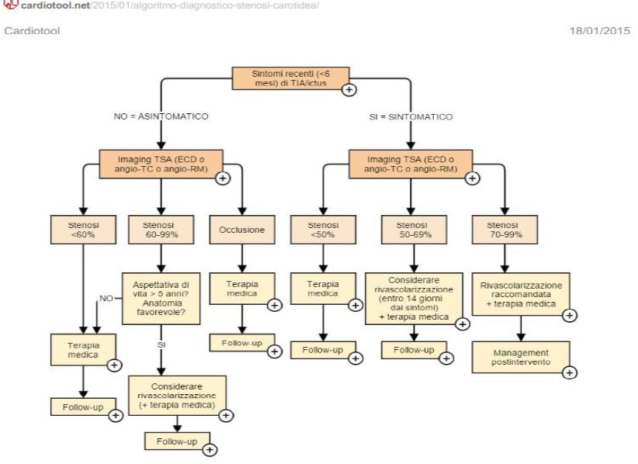
Algoritmo stenosi carotidea
Alto rischio

Slide 49
Conclusioni
La stenosi carotidea asintomatica è un fattore di rischio e non già un fattore eziologico, la sua individuazione deve permettere una ottimizzazione della gestione dei fattori di rischio cardiovascolari del paziente
Le moderne tecniche di imaging applicate all’identificazione della placca vulnerabile potranno in futuro migliorare la stratificazione del rischio di eventi cerebrovascolari e guidare la scelta tra terapia medica e chirurgica, identificando sottogruppi di pazienti asintomatici candidabili a trattamenti più aggressivi
Necessario impostare un iter adeguato e personalizzato in base alle caratteristiche del paziente

